Slide 1
Investering og finansiering
INEC 1800
Høstsemesteret 2017
Dosent Ivar Bredesen

Slide 2
Hva er investering og finansiering?
Investeringsproblemet gjelder bedriftens anvendelse av kapital
  Valg av forretningsområde og strategi
  Hva er bedriftens investeringsbudsjett?
  Hvilke investeringer ønsker bedriften å gjennomføre?
Finansieringsproblemet gjelder bedriftens anskaffelse av kapital
  Hvordan innhente kapital for å betale for investeringene
  Egenkapital eller gjeld?

Slide 3
Hva er investering og finansiering
Styring av arbeidskapital er også en sentral del av fagområdet
  Kortsiktig likviditetsbudsjettering
  Kontroll av varelager, kundefordringer og andre omløpsmidler
  Kortsiktig gjeld

Slide 4
Balansemodellen
  Total verdi på eiendeler:
  Bedriftens verdi for investorer:
Omløps-
midler
Kortsiktig
gjeld
Langsiktig
gjeld
Anleggs-
midler
1 Faste
2 Ikke-
materielle
Egenkapital

Slide 5
Balansemodellen
Investeringsbeslutningen
Omløps-midler
Korsiktig gjeld
Langsiktig gjeld
Anleggs-
midler
1. Faste
2. Ikke-
materielle
  Hvilke langsiktige investeringer bør bedriften foreta?
Egenkaptial

Slide 6
Balansemodellen
Beslutning om kapitalstruktur
Omløpsmidler
Kortsiktig
gjeld
Langsiktig
gjeld
Hvordan kan bedriften skaffe penger til nødvendige investeringer?
Anleggs-
midler
1. Faste
2. Ikke-
materielle
Egenkapital

Slide 7
Balansemodellen
Beslutning om arbeidskapital
Omløps-
midler
Kortsiktig
gjeld
Netto
arbeids-
kapital
Langsiktig
gjeld
  Hvor mye omløpsmidler trenger bedriften for å betale sine forpliktelser?
Anleggs-
midler
1. Faste
2. Ikke-
materielle
Egenkapital

Slide 8
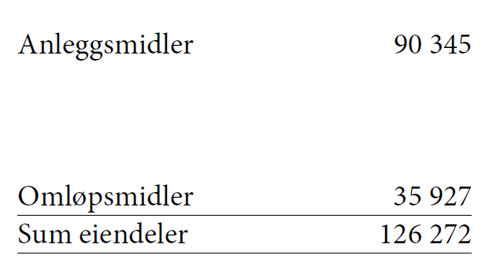
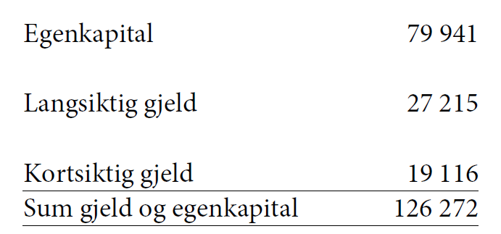
Norsk Hydro 2014 (mill kr)
Investeringene
Finansieringen

Slide 9
Viktige læringsmål i investering og finansiering
Tid er penger.
  I dette ligger det at en krone i dag er mer verdt enn en krone i framtiden.
Ikke legg alle eggene i en kurv.
  Dette har å gjøre med hvordan man kan redusere risiko. Hvis du for eksempel ønsker å plassere penger i aksjemarkedet, bør du spre din plassering på flere selskaper.
Du kan narre noen mennesker av og til, men ikke alle mennesker hele tiden.
  Her tenkes det på om finansmarkedet er effisient. Et effisient marked er et marked hvor relevant informasjon kan spres raskt og til lave kostnader, og hvor slik informasjon raskt blir innbakt i prisene på finansielle aktiva, for eksempel aksjer.

Slide 10
Investeringsanalyse: mål
Målsettingen i investeringsanalysen er å velge ut og investere i eiendeler som maksimerer eiernes formue (aksjekursen)
Både forventet avkastning og risiko i forbindelse med et prosjekt må analyseres
Vi velger ut prosjekter som er lønnsomme økonomisk, dvs. prosjekter som forventer å generere større gevinster enn kostnader, hvor kapitalkostnader er inkludert i kostnadene

Slide 11
Investering og finansiering
I kurset tas følgende opp:
  Introduksjon til investering og finansiering
  Budsjettering av kontantstrøm
  Excel i investeringsanalyse
  Renteregning
  Lønnsomhetsanalyse
  Investering og usikkerhet
  Låneformer og lånekostnader
  Investering og skatt
  Investering og prisstigning
  Beregning av avkastningskrav
  Finansiell risiko

Slide 12

Finansiell kalkulator er en stor fordel (egentlig nødvendig)
Hewlett Packard 10B-II +
Casio med TVM-meny

Slide 13

Anbefalt til HP brukere

Slide 14
Kursmateriell, pensum og eksamen
Kursmateriell - forelesningsnotater, eksamensoppgaver osv. ligger på Fronter
Ivar Bredesen: Investering og finansiering, 5. utgave, Gyldendal Akademisk, 2015, kapittel
1 - 11
Støttelitteratur: Hjelper til Investering og Finansiering, 5. utgave, Gyldendal Akademisk, 2015
Eksamen, 4 timer, hjelpemidler: formelsamling, rentetabell og kalkulator

Slide 15
Hvordan arbeide med faget?
Tilsvarende en idrettsutøver: Tren, tren og atter tren, dvs. les teori, men løs oppgave etter oppgave.
Det hjelper deg lite å se på løsninger som gis av foreleser, det eneste som hjelper deg er å gjøre problemløsningen selv.
Det er ikke noe alternativ til å bruke en god kalkulator. Kom raskt i gang med bruk av HP (eller en annen finansiell kalkulator)

